Slide 2
موضوع:آسم
استاد مربوطه:دکتر اشرفیان
تهیه کنندگان:
سارا گله‌دارعراقی
فاطمه براتی

Slide 3
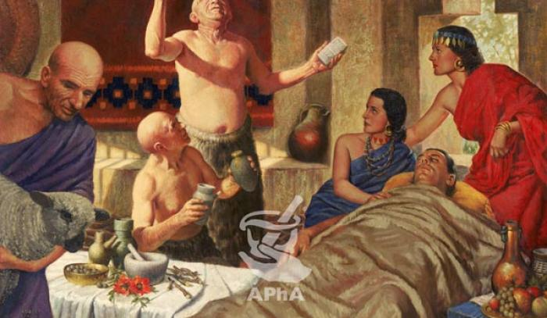
تاریخچه
آسم در مصر باستان شناخته شده بود و با نوشیدن مخلوطی از عود موسوم به کیفی مورد مداوا قرار می‌گرفت. این بیماری در حدود ۴۵۰ سال قبل از میلاد رسماً توسط بقراط به عنوان یک مشکل تنفسی خاص و با کلمه یونانی "نفس نفس زدن" نامگذاری شد که اساس نام امروزی آن را تشکیل می‌دهد. در ۲۰۰ سال قبل از میلاد، اعتقاد بر این بود که این بیماری دست‌کم تا حدودی به احساسات مربوط است.
در سال ۱۸۷۳، یکی از اولین مقالات در طب مدرن در مورد این موضوع کوشید پاتوفیزیولوژی این بیماری را شرح دهد، در حالی که مقاله‌ای در سال ۱۸۷۲ به این نتیجه رسید بود که آسم را می‌توان با مالیدن روغن کلروفرم به سینه درمان کرد. درمان پزشکی در دهه ۱۸۸۰، شامل استفاده از دوز وریدی دارویی به نام پیلوکارپین بود. در سال ۱۸۸۶، اف. اچ. باسورث در خصوص ارتباط بین آسم و تب یونجه نظریه‌پردازی کرد.

Slide 4
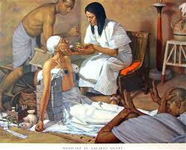
تاریخچه(ادامه)...
اپی‌نفرین برای اولین بار در سال ۱۹۰۵ در درمان آسم به‌کار گرفته شد. شروع استفاده از کورتیکواستروئیدهای خوراکی برای این بیماری در دهه ۱۹۵۰ آغاز شد، اما کورتیکواستروئیدها استنشاقی و آگونیست‌های انتخابی کوتاه اثر بتا در دهه ۱۹۶۰ کاربرد گسترده‌ای پیدا کرد.
در طول دهه‌های ۱۹۳۰ تا ۱۹۵۰، آسم به عنوان یکی از هفت بیماری روان‌تنی مقدس شناخته شده بود. علت آن اغلب روانی دانسته می‌شد و درمان آن اغلب با استفاده از روانکاوی و سایر روش‌های گفتاردرمانی صورت می‌گرفت. از آنجا که این روانکاوان خس خس ناشی از آسم را به‌عنوان فریاد سرکوب شده کودک برای مادر خود تفسیر می‌کردند، درمان افسردگی برای افراد مبتلا به آسم را بسیار مهم می‌شمردند.

Slide 5
اپیدمیولوژی
نرخ آسم در کشورهای مختلف جهان در سال ۲۰۰۴.
در سال ۲۰۱۱، ۲۳۵-۳۰۰ میلیون نفر در سراسر جهان به آسم مبتلا بودند، و هر ساله حدود ۲۵۰،۰۰۰ نفر به خاطر این بیماری جان خود را از دست می‌دهند. میزان شیوع آن در میان کشورها متفاوت بوده و بین ۱ تا ۱۸٪ است. این بیماری در کشورهای پیشرفته شایع‌تر از کشورهای در حال توسعه است. به همین دلیل میزان آن در آسیا، اروپای شرقی و آفریقا کمتر است. در بین کشورهای توسعه یافته، این بیماری در کشورهای دارای اقتصاد ضعیف‌تر بیشتر است، در حالی که برعکس در بین کشورهای در حال توسعه، بیماری در کشورهای مرفه‌تر، شایع‌تر است. دلیل این مسئله نامشخص است. بیش از ۸۰٪ مرگ و میر در کشورهای با درآمد پایین و متوسط رخ می‌دهد.

Slide 6
اپیدمیولوژی(ادامه)...
گرچه آسم در پسران دو برابر دختران است، میزان بروز آسم شدید در هر دو یکسان می‌باشد .
در مقابل زنان بالغ میزان آسم بیشتری را نسبت به مردان نشان می‌دهند و این بیماری در افراد جوان شایع‌تر از افراد مسن است.
نرخ جهانی آسم بین دهه ۱۹۶۰ تا سال ۲۰۰۸ به طور قابل توجهی افزایش یافته است و از دهه ۱۹۷۰ از آن به‌عنوان یک مشکل عمده بهداشت عمومی یاد می‌شود. نرخ آسم در کشورهای توسعه یافته از اواسط دهه ۱۹۹۰ ثابت شده است و اخیراً نرخ آن به‌طور عمده در کشورهای در حال توسعه افزایش یافته است. آسم حدود ۷٪ جمعیت ایالات متحده و ۵٪ از مردم بریتانیا را مبتلا نموده است. میزان ابتلا در کانادا، استرالیا و نیوزیلند حدود ۱۴-۱۵٪ است.

Slide 7
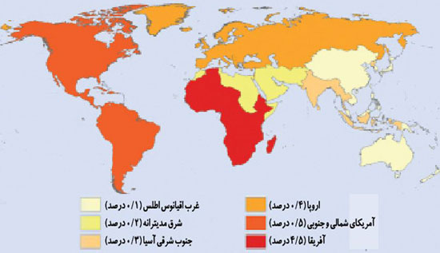

Slide 8
تعریف:
آسم (برگرفته شده از واژه یونانی ἅσθμα به معنی «آسما» یا «نفس نفس زدن») یک بیماری التهابی رایج مزمن مجاری هوایی است که ویژگی‌های آن عبارتند از علائم متغیر و عودکننده، انسداد برگشت پذیر جریان هوا و اسپاسم برونش. نشانه‌های رایج آن عبارتند از خس خس، سرفه و تنگی نفس که به سه‌گانه‌ی آسم معروف است‏.
تصور بر این است که آسم از ترکیبی از عوامل ژنتیکی و عوامل محیطی ایجاد می‌شود.تشخیص آن معمولاً بر اساس الگوی علائم، پاسخ به درمان در طول زمان و اسپیرومتری صورت می‌گیرد. این بیماری از نظر بالینی با توجه به دفعات علائم، حجم بازدمی با فشار در یک ثانیه (FEV1) و بیشینه میزان جریان بازدمی طبقه‌بندی می‌شود. آسم را همچنین می‌توان بر اساس آتوپیک (بیرونی) یا غیرآتوپیک (درونی) بودن عامل آن طبقه‌بندی کرد که در اینجا آتوپی اشاره به استعداد بروز واکنش‌های حساسیت نوع ۱ اشاره دارد.

Slide 9
ادامه...
درمان علائم حاد معمولاً با استفاده از داروهای استنشاقی کوتاه اثر آگونیست بتا ۲ (مانند سالبوتامول) و کورتیکواستروئیدها خوراکی صورت می‌گیرد. در موارد بسیار شدید ممکن است لازم باشد از کورتیکواستروئیدهای داخل وریدی، سولفات منیزیم استفاده شده و فرد بستری گردد. با اجتناب از حساسیت‌زاها یا آلرژن‌ها ومحرک‌ها و با استفاده از کورتیکواستروئیدهای استنشاقی می‌توان از بروز علائم جلوگیری کرد. اگر علائم آسم تحت کنترل در نیامد، آگونیست‌های طولانی‌اثر بتا (LABA) یا آنتاگونیست لکوترین را نیز می‌توان علاوه بر کورتیکواستروئیدهای استنشاقی استفاده نمود. شیوع آسم از دهه ۱۹۷۰ به‌طور قابل توجهی افزایش یافته است.

Slide 10
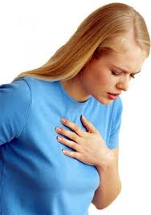
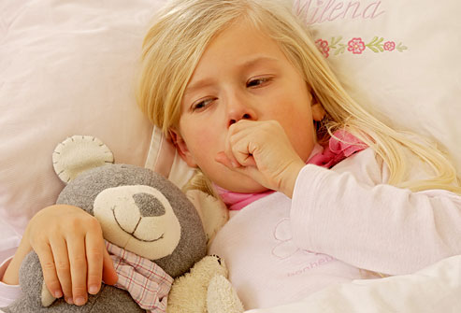
علائم و نشانه‌ها
مشخصه آسم بروز مکرر خس خس، تنگی نفس، تنگی قفسه سینه و سرفه می‌باشد. ممکن است در اثر سرفه از ریه خلط تولید شود اما بالا آوردن آن اغلب دشوار است. در هنگام بهبودی پس از حمله ممکن است این خلط چرک مانند به نظر می‌رسد و علت آن وجود میزان زیاد سلول‌های سفید خون موسوم به ائوزینوفیل می‌باشد. علائم معمولاً در شب و در صبح زود و یا در هنگام ورزش یا در هوای سرد بدتر می‌شود. برخی از افراد مبتلا به آسم به ندرت علائم را تجربه می‌کنند و معمولاً در واکنش به عوامل محرک این علائم را از خود نشان می‌دهند، در حالی که ممکن دیگران علائم آشکار و مداومی داشته باشند.

Slide 11
بیماری‌های مرتبط
برخی از بیماری‌های دیگر در افراد مبتلا به آسم بیشتر رخ می‌دهد از جمله: بیماری ریفلاکس معده و مری (GERD)، التهاب سینوس و بینی و آپنه خواب انسدادی. همچنین اختلالات روانی نیز در این افراد شایع‌تر است چنانکه اختلال اضطراب در بین ۱۶-۵۲٪ افراد و اختلال خلقی در ۱۴ - ۴۱٪ آن‌ها رخ می‌دهد. با این حال مشخص نیست که آیا آسم باعث مشکلات روانی می‌شود و یا مشکلات روانی منجر به آسم می‌گردد.

Slide 12
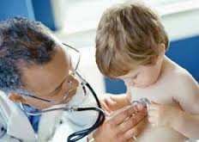
علل
آسم در اثر ترکیبی از تعاملات پیچیده محیطی و ژنتیکی ایجاد می‌شود که درک ناقصی از آن‌ها در اختیار داریم. این عوامل هم شدت این بیماری و هم نحوه پاسخ آن به درمان را تحت تأثیر قرار می‌دهند. اعتقاد بر این است که افزایش اخیر میزان آسم به علت تغییر اپی ژنتیک (عوامل ارثی و نه عوامل مربوط به توالی DNA) و تغییر محیط زیست می‌باشد.

Slide 13
محیط
بسیاری از عوامل محیطی با ایجاد و تشدید آسم همراه است از جمله: آلرژی‌زاها، آلودگی هوا، و دیگر مواد شیمیایی زیست محیطی. سیگار کشیدن در دوران بارداری و بعد از زایمان با خطر بیشتر نشانه‌های مشابه آسم همراه است. پایین بودن کیفیت هوا ناشی از آلودگی ترافیک یا میزان بالای ازن هم با ایجاد و هم افزایش شدت آسم همراه است. قرار گرفتن در معرض ترکیبات آلی فرار ممکن است محرکی برای آسم باشد.

Slide 14
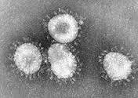
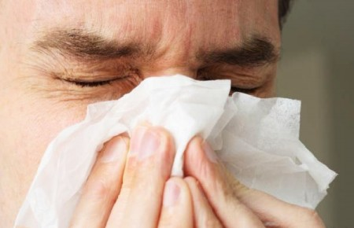
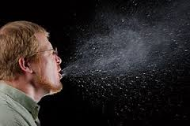
به عنوان مثال قرار گرفتن در معرض فرمالدئید ارتباط مثبتی با آن دارد. همچنین، فتالات موجود در پی‌وی‌سی با آسم در کودکان و بزرگسالان مرتبط است و همین مسئله در مورد قرار گرفتن در معرض سطح بالای اندوتوکسین صدق می‌کند.
آسم با قرار گرفتن در معرض آلرژی‌زاهای فضاهای داخلی ارتباط دارد. آلرژی‌زاهای شایع فضاهای داخلی عبارتند از: کنه گرد و غبار، سوسک، شوره بدن حیوانات، و کپک. تلاش برای کاهش کنه گرد و غبار بی‌نتیجه بوده است برخی از عفونت‌های تنفسی ویروسی ممکن است خطر ایجاد آسم را در هنگام ابتلا در سنین پایین افزایش دهند نظیر: ویروس سنسیشیال تنفسی و راینوویروس. با این حال برخی از عفونت‌های دیگر ممکن است خطر ابتلا را کاهش دهند.

Slide 15
فرضیه بهداشتی
فرضیه بهداشتی نظریه‌ای است که تلاش می‌کند افزایش میزان آسم در سراسر جهان را به‌عنوان نتیجه مستقیم و ناخواسته قرار گرفتن کمتر در معرض باکتری‌ها و ویروس‌های غیرعفونی در دوران کودکی توضیح دهد. این مسئله مطرح شده است که دلیل کاهش قرار گرفتن در معرض باکتری‌ها و ویروس‌ها تا حدودی به دلیل افزایش سطح نظافت و اندازه خانواده در جوامع مدرن است. شواهد پشتیبان فرضیه بهداشتی عبارتند از میزان پایین‌تر آسم در مزارع و در خانواده‌هایی که حیوانات خانگی دارند.
استفاده از آنتی بیوتیک در بدو زندگی با ایجاد آسم ارتباط دارد. همچنین، زایمان به روش سزارین با افزایش خطر آسم (به میزان حدود ۲۰-۸۰٪) همراه است، دلیل این افزایش عدم دریافت کلونی‌های باکتریایی سالمی است که نوزاد با عبور از مجرای زایمان آن‌ها را کسب می‌کند. ارتباطی بین آسم و میزان رفاه وجود دارد.

Slide 16
ژنتیک
سابقه خانوادگی یکی از عوامل خطرآفرین جهت آسم است زیرا ژن‌های مختلفی در آن دخیل هستند.اگر یکی از افراد دوقلوی همسان به این بیماری مبتلا شود،احتمال ابتلای بیماری در فرد دیگر حدود ۲۵٪ است تا پایان سال ۲۰۰۵، ۲۵ ژن مربوط به آسم در شش جمعیت مجزا یا بیشتر شناسایی شد، از جمله: GSTM1، IL10، CTLA-4، SPINK5، LTC4S، IL4R و ADAM33. بسیاری از این ژن‌ها به سیستم ایمنی و یا کاهش التهاب مربوط هستند. حتی در همین فهرست از ژن‌ها که مطالعات بسیار زیادی در مورد آن‌ها انجام شده است نیز در میان تمام جمعیت‌های مورد بررسی نتایج یکسانی به‌دست نیامده است. در سال ۲۰۰۶ و در یک مطالعه ارتباط ژنتیکی بیش از ۱۰۰ ژن دخیل در ابتلا به آسم شناسایی شد و همچنان این تعداد رو به افزایش است.
CD14-endotoxin interaction based on CD14 SNP C-159T
سطح درون‌زهر | ژن CC | ژن TT
در معرض شدید | احتمال کم | احتمال زیاد
در معرض کم | احتمال زیاد | احتمال کم

Slide 17
وضعیت‌های پزشکی
سه‌گانه اگزمای آتوپیک، رینیت آلرژیک و آسم به آتوپی موسوم است. تأثیرگذارترین عامل خطرآفرین جهت ابتلا به آسم داشتن سابقه بیماری آتوپیک است؛ و آسم در کسانی که دچار اگزما یا تب یونجه هستند به میزان بسیار بیشتری رخ می‌دهد. ابتلا به آسم با سندروم چرگ اشتراوس که یک نوع بیماری خود ایمنی است و واسکولیت ارتباط دارد. افرادی که دچار انواع خاصی از کهیر می‌شوند نیز ممکن است علائم آسم را تجربه کنند.
بین چاقی و خطر ابتلا به آسم همبستگی وجود دارد و میزان هر دو آن‌ها در سال‌های اخیر افزایش یافته است. عوامل مختلفی می‌تواند در این میان نقش داشته باشد از جمله کاهش عملکرد تنفسی به علت تجمع چربی و این واقعیت که بافت چربی منجر به وضعیت مستعد ابتلا به التهاب می‌شود.
داروهای بلوک‌کننده بتا نظیر پروپرانولول نیز ممکن است در افرادی که در معرض خطر این بیماری هستند، موجب بروز آسم شود. با این حال، به نظر می‌رسد استفاده از بلوک‌کننده‌های بتای انتخابی قلبی در کسانی که مبتلا به بیماری خفیف یا متوسط هستند اشکالی نداشته باشد. داروهای دیگری که ممکن است باعث مشکلاتی شوند عبارتند از ASA، داروهای ضد التهاب غیر استروئیدی و مهارکننده‌های آنزیم مبدل آنژیوتانسین.

Slide 18
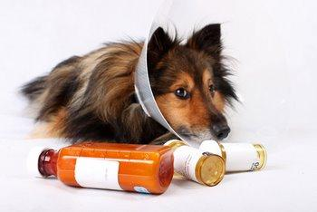
تشدید
برخی از افراد به مدت چندین هفته یا ماه دچار آسم پایدار هستند و سپس به‌طور ناگهانی دچار آسم حاد می‌شوند. عکس‌العمل افراد مختلف به عوامل مختلف، متفاوت است. در بسیاری از افراد ممکن است آسم در اثر تعدادی از عوامل تحریک‌کننده شدیداً تشدید گردد.
عوامل اصلی که ممکن است منجر به تشدید آسم شوند عبارتند از: گرد و غبار، شوره حیوان (به‌خصوص گربه و سگ مو)، سوسک‌ها، آلرژی‌زاها و کپک. عطر یک علت شایع حملات حاد در زنان و کودکان است. عفونت ویروسی و باکتریایی دستگاه تنفسی فوقانی می‌تواند بیماری را بدتر کند. استرس روانی ممکن است علائم را بدتر کند - تصور بر این است که استرس سیستم ایمنی بدن را تغییر داده و به این ترتیب پاسخ التهابی مجاری هوایی به آلرژی‌زاها و محرک‌ها را افزایش می‌دهد.

Slide 19
پاتوفیزیولوژی
انسداد لومن برونشیول توسط ترشحات مخاطی، متاپلازی سلول جامی و غشای پایه اپی‌تلیال ضخیم شده در فرد مبتلا به آسم.
آسم التهاب مزمن مجاری هوایی است که متعاقباً به افزایش انقباض‌پذیری عضله صاف اطراف منجر می‌شود. این وضع از جمله عواملی است که منجر به تنگی راه هوایی و علائم کلاسیک خس خس سینه می‌شود. این تنگ شدن به طور معمول چه با درمان و یا بدون آن برگشت‌پذیر است. گهگاه مجاری هوایی خودشان تغییر می‌کنند. تغییرات معمول در مجاری هوایی عبارتند از افزایش در ائوزینوفیل و ضخیم شدن پرده مشبک. در حالت مزمن ممکن است اندازه عضله صاف مجاری هوایی همراه با افزایش تعداد غدد مخاطی، افزایش پیدا کند. انواع سلول‌های دیگر درگیر در این زمینه عبارتند از: لنفوسیت‌های تی، ماکروفاژها و نوتروفیل‌ها همچنین ممکن است سایر اجزای سیستم ایمنی بدن از جمله: سیتوکین‌ها، کموکاین‌ها، هیستامین، ولوکوترین‌ها نیز درگیر شوند.

Slide 20
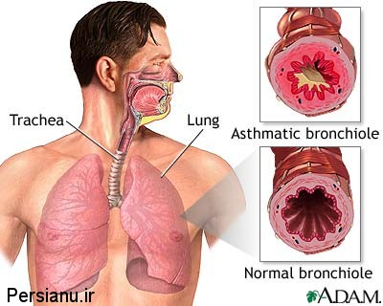
تشخیص
گرچه آسم بیماری به‌خوبی شناخته شده‌ای است، اما توافق عمومی بر سر تعریف آن وجود ندارد. تعریف آن توسط ابتکار جهانی برای آسم عبارت است از: "یک اختلال التهابی مزمن مجاری هوایی که در آن سلول‌ها و عناصر سلولی بسیاری نقش ایفا می‌کنند. التهاب مزمن با واکنش بیش از حد راه هوایی همراه است که منجر به حملات مکرر خس خس، تنگی نفس، تنگی قفسه سینه و سرفه به خصوص در شب و یا صبح زود می‌شود. این دوره‌ها معمولاً با انسداد گسترده اما متغیر جریان هوا در داخل ریه همراه است که اغلب به صورت خود به خودی و یا با درمان قابل برگشت است".

Slide 21
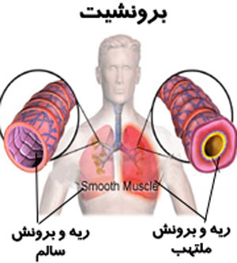
در حال حاضر هیچ تست دقیقی برای این کار وجود ندارد و تشخیص به طور معمول بر اساس الگوی علایم و پاسخ به درمان در طول زمان صورت می‌گیرد. در صورت وجود سابقه مربوط به موارد زیر امکان وجود آسم باید مشکوک تلقی شود: خس خس مکرر، سرفه یا دشواری در تنفس و در صورتی که این علائم به دلیل به ورزش، عفونت‌های ویروسی، آلرژی‌زاها یا آلودگی هوا رخ داده یا بدتر شود. سپس از اسپیرومتری برای تأیید تشخیص استفاده می‌شود.در کودکان زیر سن شش سالگی تشخیص دشوارتر است زیرا هنوز امکان انجام اسپیرومتری برای آن‌ها وجود ندارد.

Slide 22
اسپیرومتری
اسپیرومتری برای کمک به تشخیص و درمان بیماری توصیه می‌شود. این تست، بهترین روش برای تشخیص آسم است. اگر دم‌سنجی که توسط این روش اندازه‌گیری می‌شود پس از تجویز داروی گشادکننده برونش مانند سالبوتامول بیش از ۱۲٪ بهبود یابد، این امر موجب تأیید تشخیص می‌گردد. با این حال ممکن است طبیعی باشد که این اتفاق در افراد دچار سابقه آسم خفیف رخ ندهد. ظرفیت انتشار یک‌نفسه می‌تواند به متمایز کردن آسم از COPD کمک کند. معقول است که اسپیرومتری هر یک یا دو سال یک بار برای پیگیری نحوه کنترل آسم شخص انجام شود.

Slide 23
سایر
چالش متاکولین مستلزم استنشاق فزاینده ماده‌ای است که باعث باریک شدن راه هوایی در افراد مستعد بیماری می‌شود. اگر نتیجه آزمون منفی باشد به این معنی است که فرد آسم ندارد؛ اما در صورتی که مثبت باشد، این نشانه مختص این بیماری نیست.
سایر شواهد تأییدکننده عبارتند از: اختلاف ۲۰٪ یا بیشتر در بیشینه میزان جریان بازدمی در حداقل سه روز در هفته به مدت حداقل دو هفته، بهبود ۲۰٪ یا بیشتر بیشینه جریان پس از درمان با سالبوتامول، کورتیکواستروئیدهای استنشاقی یا پردنیزون و یا کاهش ۲۰٪ یا بیشتر بیشینه جریان پس از قرار گرفتن در معرض محرک‌ها. با این حال، تست بیشنیه جریان بازدمی نسبت به اسپیرومتری متغیرتر است و به همین دلیل به‌عنوان روش متداول تشخیص توصیه نمی‌شود. ممکن است این کار برای کنترل شخصی روزانه توسط کسانی که بیماری متوسط تا شدید دارند و به منظور بررسی اثربخشی داروهای جدید مفید باشد. همچنین ممکن است در هدایت درمان افراد مبتلا به وضعیت حاد نیز مفید باشد.

Slide 24
دسته‌بندی
آسم از نظر بالینی با توجه به فراوانی علائم، حجم بازدمی با فشار در یک ثانیه (FEV1) و بیشینه میزان جریان بازدمی طبقه‌بندی می‌شود. آسم را همچنین می‌توان به‌عنوان آسم آتوپیک (بیرونی) و یا غیرآتوپیک (درونی) و بر این اساس طبقه‌بندی کرد که آیا علائم توسط آلرژی‌زاها ایجاد شوند (آتوپیک) یا خیر (غیر آتوپیک) گرچه آسم بر اساس شدت طبقه‌بندی می‌شود، اما در حال حاضر هیچ روش مشخصی برای طبقه‌بندی زیرگروه‌های مختلف آسم جدای از این سیستم وجود ندارد. در حال حاضر یافتن روش‌های شناسایی زیرگروه‌هایی که به خوبی به انواع مختلف درمان پاسخ می‌دهند یکی از اهداف اصلی پژوهش‌های مربوط به آسم است.
اگرچه آسم یک وضعیت انسدادی مزمن است، اما به‌عنوان بخشی از بیماری انسدادی مزمن ریوی تلقی نمی‌شود زیرا این اصطلاح به‌طور خاص به ترکیبی از بیماری‌های غیرقابل برگشت مانند برونشکتازی، برونشیت مزمن و آمفیزم اشاره دارد. بر خلاف بیماری مذکور، انسداد مجاری هوایی در آسم معمولاً قابل برگشت است؛ با این حال، اگر آسم بدون درمان رها شود، التهاب مزمن ناشی از آن می‌تواند باعث شود ریه‌ها به‌علت شکل‌گیری مجدد راه هوایی به‌طور برگشت‌ناپذیری مسدود گردند. آسم بر خلاف آمفیزم بر برونش تأثیر می‌گذارد نه بر آلوئول‌ها.

Slide 25
Severity of an acute exacerbation[
Near-fatal | High PaCO_{۲} and/or requiring mechanical ventilation
Life threatening (any one of)
 | Clinical signs | Measurements
 | Altered level of consciousness | Peak flow <۳۳٪
 | Exhaustion | Oxygen saturation <۹۲٪
 | آریتمی قلب | PaO_{۲} <۸ kPa
 | Low blood pressure | "Normal" PaCO_{۲}
 | کبودی پوست
 | Silent chest
 | Poor respiratory effort
Acute severe (any one of)
 | Peak flow ۳۳–۵۰٪
 | Respiratory rate ≥ ۲۵ breaths per minute
 | Heart rate ≥ ۱۱۰ beats per minute
 | Unable to complete sentences in one breath
Moderate | Worsening symptoms
 | Peak flow ۵۰–۸۰٪ best or predicted
 | No features of acute severe asthma

Slide 26
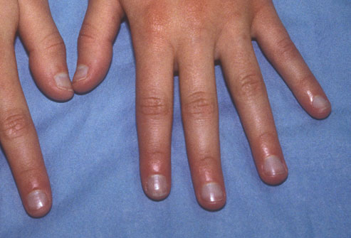
تشدید آسم
معمولاً به حمله حاد آسم، "حمله آسم" گفته می‌شود. علائم کلاسیک آن عبارتند از تنگی نفس، خس خس کردن و تنگی قفسه سینه. گرچه این‌ها علایم اولیه آسم هستند، بعضی از افراد در درجه اول علامت سرفه را از خود نشان می‌دهند و در موارد شدید، ممکن است حرکت هوا به‌طور قابل توجهی دچار اختلال شود به‌طوری که هیچ‌گونه صدای خس خسی شنیده نشود.
نشانه‌هایی که در طول یک حمله آسم رخ می‌دهد عبارتند از: استفاده از عضله‌های جانبی تنفس استرنوکلیدوماستوئی و عضلات اسکالن گردن، ممکن است نبض متناقض(نبضی که در هنگام دم ضعیف‌تر و در طول بازدم قوی‌تر است)و تورم بیش از حد قفسه سینه رخ دهد. ممکن است در اثر کمبود اکسیژن کبودی پوست و ناخن‌ها رخ دهد.

Slide 27
در موارد تشدید خفیف، بیشینه میزان جریان بازدمی (PEFR) بزرگتر یا مساوی 200 لیتر در دقیقه یا بزرگتر یا مساوی 50٪ بهترین پیش‌بینی تعریف شده است. در حالت متوسط این مقدار بین ۸۰ و ۲۰۰ لیتر در دقیقه یا ۲۵٪ و ۵۰٪ بهترین پیش‌بینی تعریف شده است، در حالی که بنا به تعریف در حالت شدید کوچکتر یا مساوی ۸۰ لیتر در دقیقه یا کوچکتر یا مساوی ۲۵٪ بهترین پیش‌بینی است.
آسم حاد شدید که قبلاً به آن status asthmaticus گفته می‌شد، تشدید حاد آسم است که به درمان‌های استاندارد گشادکننده‌های برونش و کورتیکواستروئیدها پاسخ نمی‌دهد. نیمی از این موارد به علت عفونت بوده و بقیه ناشی از آلرژی‌زاها، آلودگی هوا، و یا استفاده ناکافی و یا نامناسب از دارو است.
آسم شکننده نوعی آسم است که به‌واسطه حملات شدید و مکرر قابل تشخیص است. آسم شکننده نوع ۱ بیماری‌ای است که بیشینه جریان آن با وجود استفاده فراوان از دارو بسیار متغیر است. آسم شکننده نوع ۲، آسم غیرفعال و به خوبی کنترل شده‌ای است که به‌طور ناگهان بسیار تشدید می‌شود.

Slide 28
ناشی از ورزش
ورزش می‌تواند هم در افراد مبتلا به آسم و هم در سایر افراد باعث انقباض برونش شود. این مسئله در اکثر افراد مبتلا به آسم و در ۲۰٪ افراد بدون آسم رخ می‌دهد. در بین ورزشکاران، این مسئله بیشتر در ورزشکاران حرفه‌ای رخ می‌دهد، و میزان آن از ۳٪ در سورتمه‌سواری تا ۵۰٪ در دوچرخه‌سواری و ۶۰٪ برای اسکی صحرانوردی در تغییر است. گرچه این اتفاق ممکن است در هر گونه شرایط آب و هوایی رخ دهد، اما هنگامی که هوا سرد و خشک است شایع‌تر می‌باشد. آگونیست بتا ۲ استنشاقی موجب بهبود عملکرد ورزشی در میان افراد غیرمبتلا به آسم نمی‌شود،اما استفاده از دوز خوراکی آن ممکن قدرت و استقامت افراد را بهبود بخشد.

Slide 29
حرفه‌ای
آسم ناشی از محیط کار (یا بدتر شدن آن)، به‌طور معمول از جمله بیماری‌های شغلی است که گزارش می‌شود. اما بسیاری از موارد گزارش نشده و یا تشخیص داده نمی‌شود. تخمین زده شده است که بین ۵-۲۵٪ از موارد آسم در بزرگسالان مربوط به کار باشد. چند صد عامل مختلف در این زمینه دخیل است که چند مورد از آن‌ها به شرح زیر است: ایزوسیانات‌ها، آرد و گرد و غبار چوب، کلوفون، روان‌کننده لحیم‌کاری، لاتکس حیوانات، و آلدئیدها. مشاغلی که بیشترین خطر ابتلا به این مشکلات را دارند عبارتند از: افرادی که رنگ‌کاری پاششی انجام می‌دهند، نانواها و کسانی که غذا می‌پزند، پرستاران، کارگران واحدهای شیمیایی، کسانی که با حیوانات کار می‌کنند، جوشکاران، آرایشگران و کارگران چوب‌بری‌ها.

Slide 30
تشخیص افتراقی
بسیاری از بیماری‌های دیگر می‌تواند باعث بروز علائمی مشابه آسم شود. در کودکان، سایر بیماری‌های مجاری هوایی فوقانی مانند رینیت آلرژیک و سینوزیت باید از این جمله در نظر گرفته شود، و همچنین علل دیگر از جمله انسداد راه هوایی: آسپیراسیون جسم خارجی، تنگی تراشه یا تراکئومالاسی، حلقه عروقی، بزرگ شدن گره‌های لنفاوی و یا توده‌های گردن. در بزرگسالان، COPD، نارسایی احتقانی قلب، بزرگ شدن راه هوایی، و همچنین سرفه ناشی از دارو به علت استفاده از مهار کننده‌های ACE باید مد نظر قرار داده شود. در هر دو جمعیت اختلال عملکرد تارهای صوتی نیز ممکن است مشابه باشد.

Slide 31
تشخیص افتراقی(ادامه)...
بیماری مزمن انسدادی ریه نیز ممکن است به همراه آسم وجود داشته باشد و می‌تواند به عنوان یکی از عوارض آسم مزمن رخ دهد. پس از سن ۶۵ سالگی بسیاری از افراد مبتلا به بیماری‌های انسدادی مجاری هوایی به آسم و COPD مبتلا می‌شوند. در این شرایط، COPD را می‌توان بر حسب افزایش نوتروفیل‌های مجاری هوایی، افزایش غیرطبیعی ضخامت دیواره، و افزایش عضلات صاف برونش متمایز کرد. با این حال، این نوع پژوهش با توجه به اصول مشابه کنترل COPD و آسم انجام نمی‌شود، چرا که در هر دو مورد کورتیکواستروئیدها، آگونیست‌های بتا با اثر طولانی و ترک سیگار مورد استفاده قرار می‌گیرد. این بیماری از نظر علائم با آسم شباهت دارد، با قرار گرفتن در معرض دود سیگار و سن همبستگی دارد، برگشت علائم بعد از تجویز گشادکننده‌های برونش کمتر است، و با احتمال سابقه خانوادگی آتوپی کمتر در ارتباط است.

Slide 32
پیشگیری
شواهد مربوط به اثربخشی اقدام‌های لازم برای جلوگیری از پیشرفت آسم اندک است. برخی از این اقدامات نویدبخش هستند از جمله: محدود کردن قرار گرفتن در معرض دود سیگار چه در رحم و چه پس از زایمان، تغذیه با شیر مادر و افزایش مدت زمان قرار گرفتن در مهد کودک و یا زندگی در خانواده‌های بزرگ؛ اما برای هیچ کدام شواهد کافی به‌دست نیامده است تا بتوان آن‌ها را برای این منظور توصیه کرد. قرار گرفتن در معرض حیوانات خانگی در سنین پایین ممکن است مفید باشد. قرار گرفتن در معرض حیوانات خانگی در دوره‌های دیگر زندگی بی‌نتیجه بوده است و تنها توصیه می‌شود اگر فرد دارای علائم آلرژیک به حیوانات خانگی است، حیوانات خانگی در خانه نگهداری نشوند. محدودیت‌های رژیم غذایی در دوران بارداری و یا در هنگام تغذیه با شیر مادر مؤثر نبوده‌اند و در نتیجه توصیه نمی‌شوند. ممکن است کاهش یا حذف ترکیباتی در محل کار که افراد به آن‌ها حساس هستند، مؤثر باشد.

Slide 33
مدیریت
گرچه هیچ درمانی برای آسم وجود ندارد، اما به‌طور معمول علائم آن را می‌توان بهبود داد. باید برنامه‌ای اختصاصی و مشخص برای نظارت و مدیریت فعالانه علائم ایجاد شود. این برنامه باید شامل کاهش قرار گرفتن در معرض آلرژی‌زاها، تست ارزیابی شدت نشانه‌ها، و استفاده از داروها باشد. برنامه درمان باید مکتوب شود و با توجه به تغییرات در علائم، مورد تعدیل قرار گیرد.
مؤثرترین درمان برای آسم شناسایی محرک‌ها، مانند دود سیگار، حیوانات خانگی، یا آسپرین و جلوگیری از قرار گرفتن در معرض آن‌ها است. در صورتی که اجتناب از محرک‌ها کافی نباشد، استفاده از دارو توصیه می‌شود.

Slide 34
داروها بر اساس نکاتی از جمله شدت بیماری و فراوانی علائم انتخاب می‌شوند. داروهای خاص برای آسم به‌طور کلی به دسته‌های با تأثیر سریع و طولانی اثر طبقه‌بندی می‌شوند.
گشادکننده‌های برونش برای تسکین کوتاه مدت علائم توصیه می‌شود. در کسانی که با حملات گاه به گاه مواجه هستند، به هیچ داروی دیگری نیاز نیست. اگر بیماری خفیف مداوم وجود دارد (بیش از دو حمله در هفته)، کورتیکواستروئیدهای استنشاقی با دوز کم و یا آنتاگونیست لکوترین خوراکی یا تثبیت‌کننده ماست سل توصیه می‌شود. برای کسانی که حملات روزانه دارند، دوز بالاتر کورتیکواستروئیدهای استنشاقی استفاده می‌شود. در موارد تشدید متوسط یا شدید، کورتیکواستروئیدهای خوراکی به این درمان اضافه می‌شود.

Slide 35
اصلاح شیوه‌های زندگی
پرهیز از عوامل تحریک‌کننده مسئله‌ای کلیدی در بهبود کنترل و جلوگیری از حملات است. شایع‌ترین عوامل عبارتند از آلرژی‌زاها، دود (توتون و غیره)، آلودگی هوا، مسدودکننده‌های غیرانتخابی بتا و غذاهای حاوی سولفیت. سیگار کشیدن و دود دست دوم (دود غیرفعال) ممکن است تأثیر داروهایی مانند کورتیکواستروئیدها را کاهش دهد. اقدامات کنترل کنه‌های گرد و غبار، از جمله تصفیه هوا، مواد شیمیایی برای از بین بردن کنه، جارو کشیدن، روکش تشک و روش‌های دیگر هیچ تأثیری بر علائم آسم ندارد.

Slide 36
داروها
داروهای مورد استفاده برای درمان آسم به دو دسته کلی تقسیم می‌شوند: داروهای با قدرت تسکین سریع که برای درمان علائم حاد استفاده می‌شوند؛ و داروهای کنترل دراز مدت که برای جلوگیری از تشدید بیشتر مورد استفاده قرار می‌گیرند.
با تأثیر سریع اسپری استنشاقی سالبوتامول با دوز اندازه‌گیری شده که به‌طور معمول برای درمان حملات آسم استفاده می‌شود.
داروهای کوتاه اثر گیرنده‌های آدرنرژیک آگونیست بتا ۲ (SABA)، نظیر سالبوتامول ( آلبوترول USAN) خط اول درمان علائم آسم هستند.
داروهای آنتی‌کلی‌نرژیک مانند ایپراتروپیوم بروماید در هنگام استفاده به همراه داروهای SABA در کسانی که علایم متوسط یا شدید دارند، مزایای زیادی دارد. در صورت عدم تحمل SABA می‌توان از گشادکننده‌های برونش آنتی‌کلی‌نرژیک استفاده نمود.
آگونیست‌های آدرنرژیک که داروهایی قدیمی‌تر و با قدرت انتخابی کمتر هستند مانند اپی نفرین استنشاقی اثربخشی مشابهی با داروهای SABA دارند. با این حال استفاده از آن‌ها با توجه به نگرانی در مورد تحریک بیش از حد قلب توصیه نمی‌شود.

Slide 37
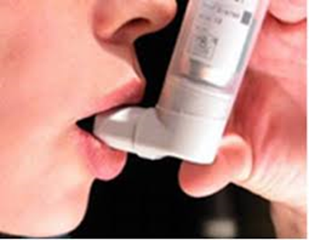
کنترل طولانی مدت
اسپری استنشاقی فلوتیکازون پروپیونات با دوز اندازه‌گیری شده که معمولاً برای کنترل طولانی مدت استفاده می‌شود.
به‌طور کلی کورتیکواستروئیدها مؤثرترین درمان موجود برای کنترل طولانی مدت تلقی می‌شوند. انواع استنشاقی آن معمولاً در همه موارد به‌جز بیماری شدید استفاده می‌شود، و در این حالت‌های شدید ممکن است استفاده از کورتیکواستروئیدهای خوراکی نیز لازم باشد. معمولاً توصیه می‌شود که فرمولاسیون‌های استنشاقی بسته به شدت علائم به صورت یک یا دو بار در روز استفاده شوند.

Slide 38
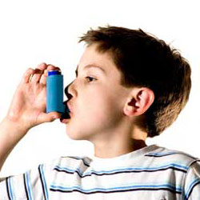
آگونیست طولانی‌اثر گیرنده آدرنرژیک بتا (LABA) مانند سالمترول و فورموترول می‌توانند حداقل در بزرگسالان و هنگامی که همراه با کورتیکواستروئیدهای استنشاقی تجویز می‌شوند، کنترل آسم را بهبود بخشند. مزیت مذکور برای کودکان قطعی نیست. در صورت عدم استفاده این داروها به همراه استروئید، خطر عوارض جانبی شدیداً افزایش می‌یابد و حتی در صورت استفاده همراه با کورتیکواستروئیدها نیز ممکن است خطر اندکی بیشتر شود.
ممکن است داروهای آنتاگونیست لوکوترین (مانند مونتلوکاست و زافیرلوکاست) علاوه بر کورتیکواستروئیدهای استنشاقی و معمولاً همراه با LABA استفاده شوند. Evidence is insufficient to support use in acute exacerbations. این داروها در کودکان زیر پنج سال، درمان تکمیلی مناسبی پس از کورتیکواستروئیدهای استنشاقی محسوب می‌شوند.

Slide 39
داروهای تثبیت کننده ماست سل(مانند کرومولین سدیم) یکی دیگر از گزینه‌های جایگزین غیر ارجح برای کورتیکواستروئیدها محسوب می‌شوند.
روش‌های استفاده داروها معمولاً به‌صورت اسپری استنشاقی با دوز اندازه‌گیری شده (MDIS) به همراه یک فضاساز آسم و یا به‌صورت پودر خشک استنشاقی ارائه می‌شود. فضاساز یک استوانه پلاستیکی است که دارو را با هوا مخلوط کرده و باعث می‌شود راحت‌تر بتوان یک دوز کامل دارو را دریافت کرد. همچنین می‌توان از نبولایزر استفاده کرد. نبولایزرها و فضاسازها برای کسانی که دارای علائم خفیف تا متوسط هستند مؤثر می‌باشند با این حال شواهد کافی برای تعیین اینکه آیا تأثیری بر افراد دارای نشانه‌های شدید دارند یا خیر وجود ندارد.
عوارض جانبی استفاده طولانی‌مدت از کورتیکواستروئیدهای استنشاقی در دوزهای معمول با خطر جزئی عوارض جانبی همراه است.^{[۱۱۵]} این خطرات عبارتند از ایجاد آب مروارید و کاهش خفیف قد.
در ماه می 2015 سازمان غذا و داروی آمریکا (FDA) داروی جدید آسم را که حاوی یک کورتیکواستروئید برای کاهش التهاب و ترکیبی به نام ویلانترول است، تایید کرد. این داروی جدید Breo Ellipta نام دارد و برای درمان بیماران مبتلا به آسم بالای 18 سال، روزی یک بار تجویز می شود.

Slide 40
سایر
وقتی آسم به داروهای معمول پاسخ نمی‌دهد، گزینه‌های دیگری هم برای کنترل اورژانسی و پیشگیری از تشدید آن وجود دارد. گزینه‌های دیگر کنترل اورژانسی عبارتند از:
اکسیژن برای کاهش هیپوکسی اگر میزان اشباع از ۹۲٪ کمتر شود.
مشخص شده است که تزریق داخل وریدی سولفات منیزیم زمانی که به همراه درمان‌های دیگر در حملات شدید آسم حاد استفاده شود، دارای تأثیر گشادکنندگی برونش است.
هلیوکس مخلوطی از هلیوم و اکسیژن است و در حالات شدید که پاسخی مشاهده نشود می‌توان امکان استفاده از آن را در نظر گرفت.
شواهد کافی مربوط به تأثیر سالبوتامول داخل وریدی وجود ندارد و بنابراین فقط در موارد شدید از آن استفاده می‌شود.

Slide 41
متیل‌زانتین‌ها(نظیرتئوفیلین )قبلاً به طور گسترده‌ای مورد استفاده قرار می‌گرفتند، اما اثرات بتا آگونیست استنشاقی را چندان افزایش نمی‌دادند. استفاده از آن‌ها در موارد حاد محل مناقشه است.
به لحاظ نظری در افرادی که در حال ایست تنفسی هستند و نیاز به لوله‌گذاری و تهویه مکانیکی دارند، بیهوشی انفکاکی با کتامین مفید است؛ با این حال، هیچ‌گونه شواهد بالینی برای اثبات این مدعا وجود ندارد.
برای کسانی که مبتلا به آسم شدید و مداوم هستند و با استفاده از کورتیکواستروئیدهای استنشاقی و LABAها کنترل نمی‌شوند، استفاده از ترموپلاستی برونش به‌عنوان یک گزینه مطرح است. این کار مستلزم دادن انرژی حرارتی کنترل شده به دیوار راه هوایی در طی یک سری برونکوسکوپی است. اگرچه این کار ممکن است دفعات تشدید بیماری را در چند ماه اول افزایش دهد، اما سپس این میزان کاهش می‌یابد. اطلاعاتی در مورد اثرات آن بعد از گذشت یک سال از درمان در دسترس نیست.

Slide 42
طب جایگزین
بسیاری از افراد مبتلا به آسم، درست همانند کسانی که دچار سایر اختلالات مزمن هستند از درمان‌های جایگزین استفاده می‌کنند؛ نظرسنجی‌ها نشان می‌دهد که حدود ۵۰٪ استفاده از این افراد از برخی از درمان‌های غیرمتعارف استفاده می‌کنند. داده‌های کمی در اثبات تأثیر بسیاری از این درمان‌ها وجود دارد. شواهد کافی برای اثبات تأثیر استفاده از ویتامین ث وجود ندارد. طب سوزنی برای درمان توصیه نمی‌شود زیرا شواهد کافی در اثبات تأیید ان در دست نیست. هیچ شواهدی دال بر اینکه دستگاه‌های یونیزه کننده هوا علائم آسم را بهبود ببخشند و یا باعث عملکرد بهتر ریه شوند وجود ندارد؛ همین موضوع در مورد دستگاه‌های تولید یون مثبت و منفی صدق می‌کند.
شواهد کافی برای تأیید استفاده از "درمان‌های دستی"، از جمله فعالیت‌های استخوان‌درمانی، کایروپرکتیک، فیزیوتراپی و تنفس درمانی در درمان آسم وجود ندارد. استفاده از تکنیک تنفس بوتیکو برای کنترل تنفس عمیق و سریع ممکن است منجر به کاهش استفاده از داروها شود، با این حال هیچ تأثیری بر روی عملکرد ریه ندارد. به همین دلیل متخصصان احساس می‌کنند شواهد کافی برای تأیید استفاده از آن در دست نیست.

Slide 43
پیش‌آگهی
طول عمر با احتساب ناتوانی جهت آسم به ازای هر ۱۰۰،۰۰۰ نفر در سال ۲۰۰۴.
به طور کلی پیش‌آگهی بیماری آسم مفید است، به‌خصوص برای کودکان مبتلا به بیماری خفیف. . میزان مرگ و میر در چند دهه گذشته به علت شناخت بهتر و بهبود مراقبت‌ها کاهش یافته است. این بیماری در سطح جهانی باعث ناتوانی متوسط یا شدید ۴/۱۹میلیون نفر تا سال ۲۰۰۴ شده بود (که ۱۶ میلیون آن‌ها در کشورهای با درآمد کم و متوسط زندگی می‌کردند). از بین موارد آسم که در دوران کودکی تشخیص داده می‌شود، نیمی از افراد پس از یک دهه دیگر عوارض را از خود نشان نمی‌دهند. بازسازی مجرای هوایی مشاهده شده است، اما معلوم نیست که آیا این تغییرات زیان‌آور است یا مفید. به نظر می‌رسد درمان زودهنگام با کورتیکواستروئید از افت عملکرد ریه جلوگیری کرده و یا آن را بهبود دهد.

Slide 44
References:

Slide 45
Thank you

